Slide 1
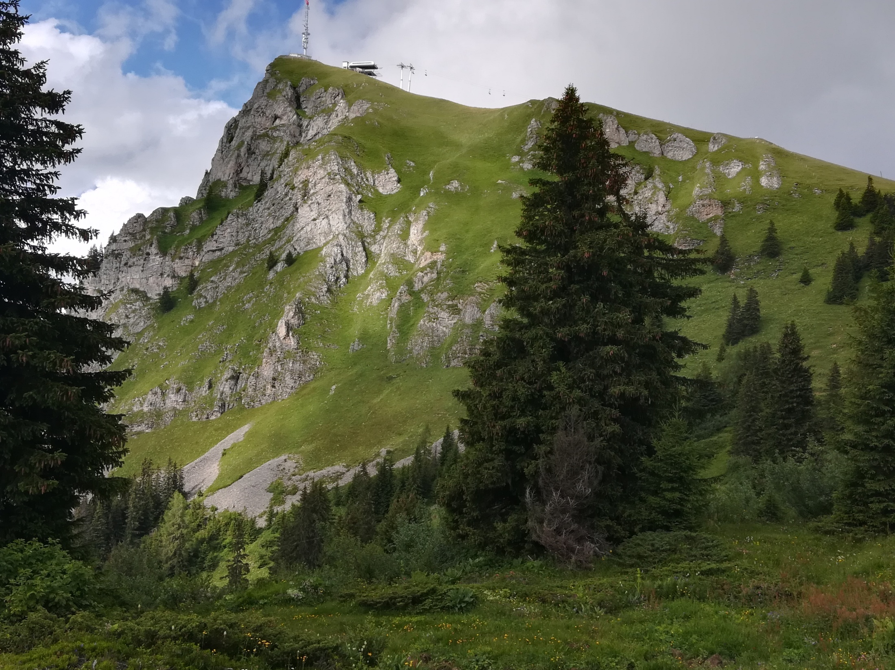
Le Chamossaire od JZ.

Slide 3
Než vklouzneme do hlubokého lesa, prohlížíme si skalní srázy hory obklopené zelení.

Slide 5
Prales připomíná Český les, ale zde rostou obří stromy v prudkém svahu.

Slide 6
Rozcestí v 1520 metrech. Následuje vodorovný 1 km dlouhý dobrodružný úsek (bez fota) ve velmi strmém terénu - chodník o šířce 20 až 40 cm.

Slide 7
Pastvina Golette. Ve Švýcarsku se snad na každé louce pasou krávy.

Slide 8
Perfektní turistický rozcestník s vyčerpávajícími informacemi.

Slide 9
Zatažené nebe nad Leysinem a zubaté vrcholy na švýcarsko-francouzské hranici.

Slide 10
Na opačné straně je skoro jasno a štít Pic Chaussy, na který půjdeme pozítří.

Slide 11
Le Chamossaire od severu. Za odpoledne jsme prošli krásný okruh v jihozápadním cípu Bernských Alp. K vozu zbývá 35 minut chůze.

Slide 12
La Forclaz a hora Mont d'Or . Na webu sem lákají na lyže, ale nám se tu líbí v létě.

Slide 13
Na hoře zoologická zahrada nebyla, pod horou je u cesty taková miniaturní.

Slide 14
Mladičké lamy mají hezky střiženou ofinku a pozorně si nás prohlížejí.

Slide 15
Nejvýstavnější dům v La Forclaz.

Slide 16
Jsme na parkovišti, pár kroků od Citrónka. Je 18:50. Slunce a stín vytváří křiklavé kontury hor nad Leysinem.

